Slide 1
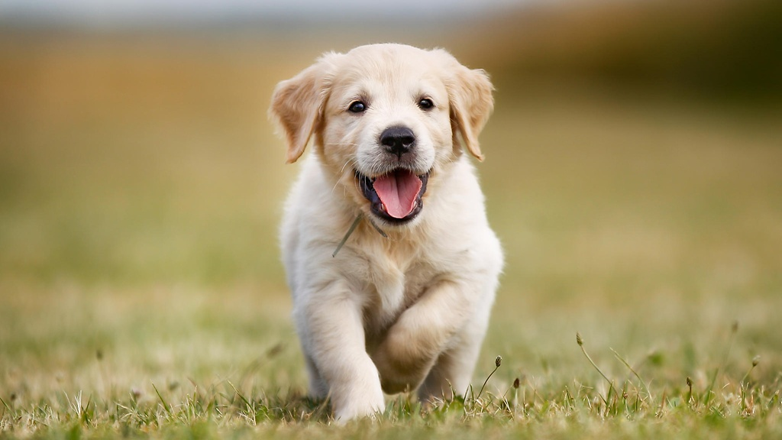
Koirat

Slide 2
Koirat
Koiran kantoaika on 58-68 päivää. Koiran elinikä on noin 10 – 13 vuotta. Koiran tieteellinen nimi on canis lupus familiaris. Koiran hartiakorkeus on noin 6,3 – 110 cm. Täysikasvuisen unentarve on noin 12 – 14 tuntia. Koiran yläluokka on susi.
Maailman suurin koira oli Zeus se oli rodultaan tanskandoggi. Koirat kuuluvat nykyään lihansyöjiin. Koirilla on vain kahta erityyppistä tappi- solua, koirat ovat luonnostaan punavihervä sokeita.
Koira rotuja on hyvin paljon esimerkiksi terrieri, bretoni ja monia muitakin. Jotkut koirat osaavat etsiä huumeita. Suomessa on noin 600 000 koiraa. Koiran kunta on eläinkunta. Koiran alalaji on Familiaris. Koirat kuuluvat nisäkkäisiin.

Slide 3
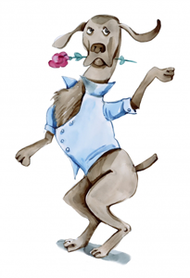
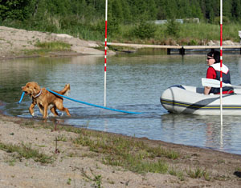
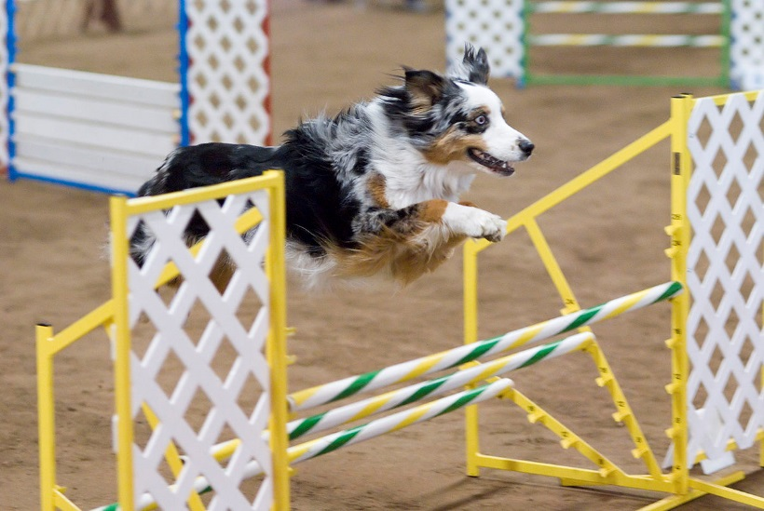
Koiran harrastukset
Koira harrastuksia on monia, mm. Agility, vesipelastus ja koiranäyttelyt koiratanssi mutta on monia muitakin koira harrastuksia.

Slide 4
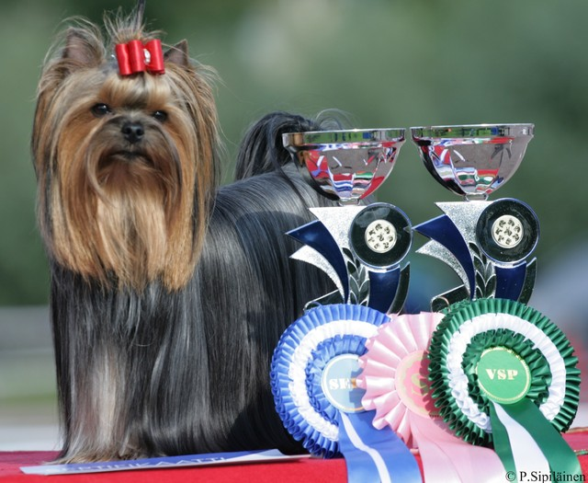
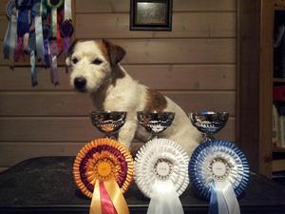
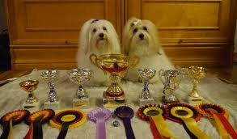
Koiranäyttely

